Slide 1
GRAF
STRUKTUR DATA

Slide 2
Definisi Graf
Dalam bidang matematika dan ilmu komputer, teori graf mempelajari tentang graf yaitu struktur yang menggambarkan relasi antar objek dari sebuah koleksi objek.
Definisi dari suatu graf adalah himpunan benda - benda yang disebut verteks (atau node) yang terhubung oleh sisi (atau edge atau arc).
Biasanya graf digambarkan sebagai kumpulan titik-titik (melambangkan verteks) yang dihubungkan oleh garis-garis (melambangkan sisi), sehingga sebuah garis harus diawali dan diakhiri dengan sebuah simpul (node atau verteks).

Slide 3
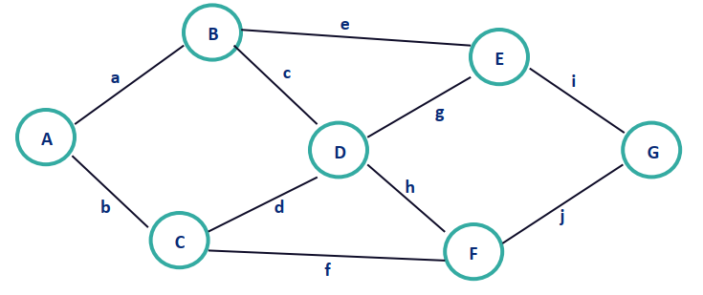
Ilustrasi Graf
Graph adalah suatu jenis struktur data yang didefinisikan sebagai berikut: G = (V,E), di mana:
G merepresentasikan graph,
V adalah himpunan vertex atau node,
E adalah himpunan edge (sisi)

Slide 4
Simpul Tetangga
Karena sebuah garis diawali dan diakhiri sebuah simpul, maka sebuah garis misalnya untuk garis a dinyatakan dengan a = [A, B] di mana diartikan bahwa garis a diawali dengan simpul A dan diakhiri dengan simpul B sedangkan simpul yang terhubung dengan sebuah garis disebut dengan simpul tetangga sehingga dapat dikatakan simpul A bertetangga dengan simpul B.

Slide 5
Jenis-Jenis Graph
Berdasarkan jenis edge-nya, graph dapat dibedakan menjadi dua jenis: directed graph dan undirected graph.
Directed graph (Graf berarah) memiliki directed edge, yakni berarah satu sisi.
Undirected graph (Graf tidak berarah) memiliki undirected edge, yakni berarah bolak-balik

Slide 6
Undirected Graph
Pada undirecte graph kita dapat "berjalan" dari vertex 1 ke 2, serta sebaliknya dari vertex 2 ke 1, karena edge yang menghubungkan keduanya berarah bolak-balik.

Slide 7
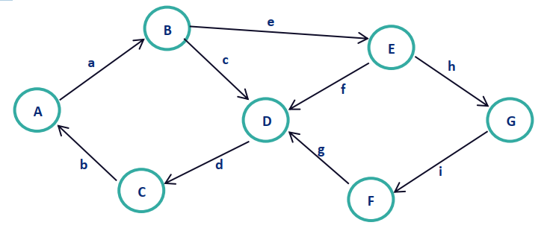
Directed Graph
Pada Directed graph kita dapat "berjalan" dari vertex A ke B, tetapi tidak bisa kembali dari B ke A, karena edge-nya hanya memiliki satu arah.
Demikian pula kita dapat "berjalan" dari B ke E, C ke A, E ke D, E ke G, dan D ke C, tetapi tidak sebaliknya.

Slide 8
Weighted edge
Edge pada graph memiliki dua jenis, yaitu weighted (berbobot) dan unweighted (tak berbobot).
Pada dua contoh sebelumnya , graph memiliki edge yang tak berbobot. Setiap edge bernilai sama. Dengan kata lain, berjalan dari verteks A ke verteks B sama saja biayanya (cost) dengan berjalan dari vertex A ke C.

Slide 9
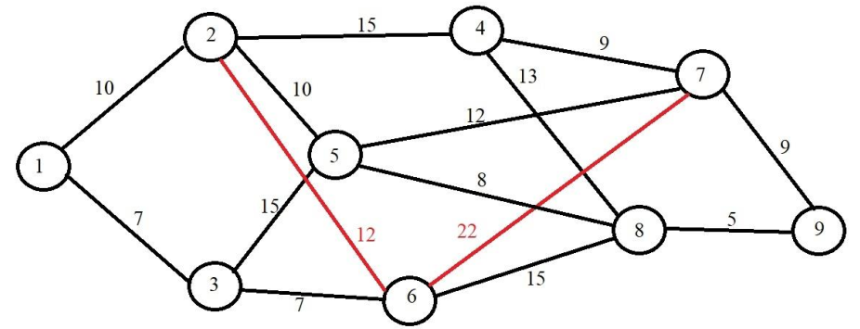
Weighted edge
Sedangkan pada gambar di bawah ini menunjukkan sebuah undirected graph (graf tak berarah) dengan weighted edge (berbobot).
Kita bisa melihat bahwa edge yang menghubungkan vertex 1 dan 2 bernilai 10, sedangkan edge yang menghubungkan vertex 1 dan 3 bernilai 7.
Artinya, biaya untuk "berjalan" dari vertex 1 ke 2 lebih besar daripada biaya untuk "berjalan" dari vertex 1 ke 3

Slide 10
ADT Graph
Dalam bidang ilmu komputer, sebuah graf dapat dinyatakan sebagai sebuah struktur data, atau secara spesifik dinamakan sebagai ADT(abstract data type) yang terdiri dari kumpulan simpul dan sisi yang membangun hubungan antar simpul.
Konsep ADT graf ini merupakan turunan konsep graf dari bidang kajian matematika.
Pokok bahasan sebelumnya menjelaskan bahwa graf menampilkan visualisasi data dan hubungannya.
Sedangkan jika berbicara masalah implementasi struktur data graf itu sendiri, isu utama yang dihadapi adalah bagaimana informasi itu disimpan dan dapat diakses dengan baik, ini yang dapat disebut dengan representasi internal.

Slide 11
Representasi Graph
Representasi berupa adjacency matrix (Statis) : dimana baris dan kolom dari matriks (jika dalam konteks implementasi berupa array dua dimensi) tersebut merepresentasikan simpul awal dan simpul tujuan dan sebuah entri di dalam array yang menyatakan apakah terdapat sisi di antara kedua simpul tersebut.
Representasi berupa adjacency list (Dinamis), dan diimplementasi dengan menampilkan masing-masing simpul sebagai sebuah struktur data yang mengandung senarai dari semua simpul yang saling berhubungan.

Slide 12
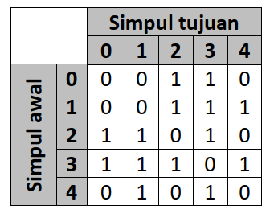
Matriks Tetangga
Matriks tetangga (adjacent matrix) merupakan salah satu cara untuk merepresentasikan graf berarah dengan menggunakan array. Berikut adalah representasi graf dengan menggunakan matrik tetangga.
Di mana angka 1(satu) menyatakan bahwa simpul awal memiliki jalur ke simpul tujuan,dan angka 0 (nol) menyatakan bahwa simpul awal tidak memiliki jalur ke simpul tujuan.

Slide 13
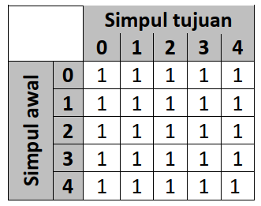
Matriks Jalur
Matriks jalur merupakan salah satu cara untuk merepresentasikan graf berarah dengan menggunakan array. Berikut merupakan representasi graf dengan menggunakan matrik jalur.
Matriks jalur merupakan salah satu cara untuk merepresentasikan graf berarah dengan menggunakan array. Berikut merupakan representasi graf dengan menggunakan matrik jalur.
simpul awal tidak harus bertetangga secara langsung dengan simpul tujuan, asalkan ada jalur yang dari simpul awal ke simpul tujuan melewati simpul manapun maka dianggap bernilai 1.

Slide 14
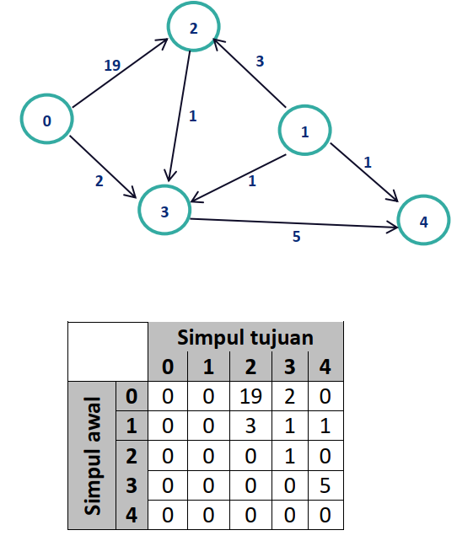
Matriks Beban
Matrik beban merupakan salah satu cara untuk merepresentasikan graf berarah yang memiliki beban dengan menggunakan array.
Matrik beban biasa digunakan untuk merepresentasikan graf berarah yang pada jalurnya terdapat nilai atau beban tempuh.
Berikut representasi graf berarah dengan beban tempuh.

Slide 15
Matriks Beban
Angka selain nol menyatakan bahwa simpul awal memiliki jalur ke simpul tujuan dengan beban yang dituliskan pada matrik, dan angka 0 (nol) menyatakan bahwa simpul awal tidak memiliki jalur ke simpul tujuan.
Pada dasarnya matrik beban sama dengan matrik tetangga hanya berbeda penanda adanya jalur.

